Slide 1
Java Graphic 처리

Slide 2
Graphic 처리란?
도형, 이미지, 글자 등을 화면에 직접 표현하는 것
GUI Component(AWT/SWING)들을 보조하고, 더욱 효과적으로 화면을 처리할 수 있도록 그래픽 처리 관련 클래스들을 지원
그래픽 처리를 위한 구성 요소
Font
    폰트
    색상
    도형이나 이미지 등을 그릴 수 있는 도구들(붓의 역할)
    그래픽 대상
Color
Graphics
Component

Slide 3
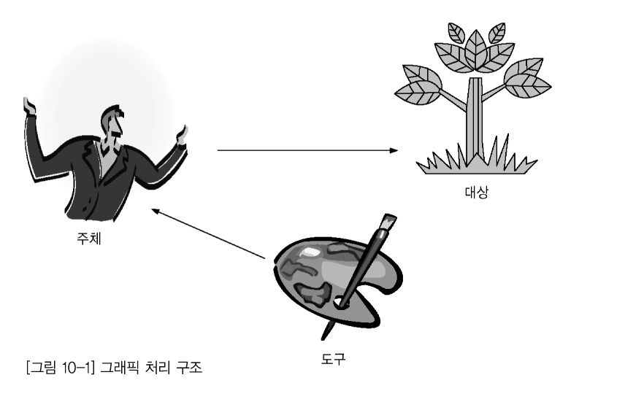
Graphic 처리 구성 요소
그래픽을 처리하는 주체가 있고, 그 주체가 그림을 그릴 때 사용할 수 있는 붓 등의 그리기도구가 필요하다. 또한 그 도구를 가지고 그래픽을 처리할 도화지 (캔바스) 같은 대상이 있어야 한다.
Java.awt.Component 상속
모든 서브클래스들…
JVM or 개발자
java.awt.Graphics 클래스

Slide 4
자바 Graphic 처리 구성 요소
그래픽 주체
  JVM or 개발자
그래픽 도구
  주체가 그림을 그릴 수 있도록 붓, 폰트, 컬러, 등과 같은 그리기 도구가 필요하다.
  표준 APIs에는 그리기 도구들을 묶어 제공하는 Graphic Context를 제공한다.
    java.awt.Graphics 클래스
그래픽 대상
  AWT/Swing의 모든 컴포넌트와 이미지 등이 그래픽 대상이 될 수 있다.
  java.awt.Component 클래스에는 paint(Graphics g) 메소드가 정의되어 있으며(서브클래스들은 고유의 모양을 위해 재정의), 컴포넌트 자신이 그려져야 할 때 JVM에 의해 자동호출(Call back)되어 처리된다.
  개발자는 그래픽 처리 대상 클래스의 paint() 메소드를 재정의 함으로써 그래픽을 직접 처리할 수 있다.

Slide 5
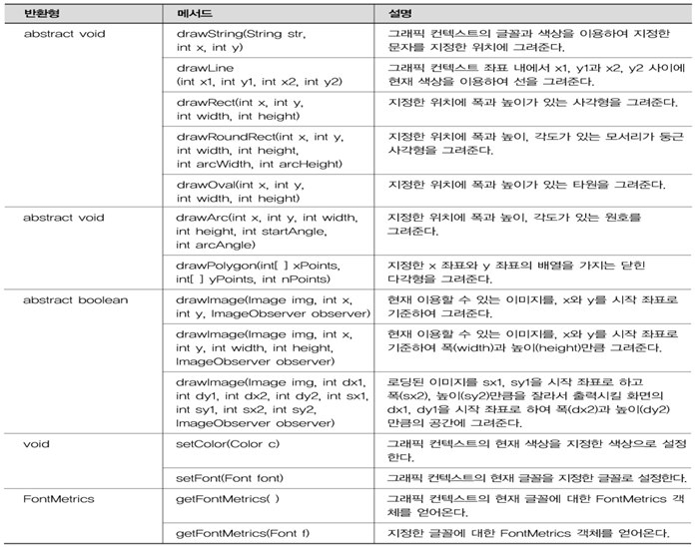
Graphics 클래스의 그래픽 처리 메소드

Slide 6
Component에 그래픽 처리
// Frame에 그래픽 처리
public class GraphicCanvas extends Frame{
  private Font font1, font2, font3;
  /*
  * 모든 컴포넌트가 처음 화면에 보여질 때, 리사이징될 때,
  * 활성화/비활성화 될 때 JVM에 자동으로 호출되는 그래픽 처리 콜백메소드
  * (java.awt.Component 클래스에 정의)로 사용자가 그래픽을 처리하고자
  * 할 경우 paint(Graphics g)를 오버라이딩 한다.
  * 인자로 주어지는 Graphics는 그래픽 처리에 필요한 도구 제공(붓 역할)
  */
  public void paint(Graphics g) {
    font1 = new Font("Serif", Font.BOLD, 12);
    font2 = new Font("Batang", Font.ITALIC + Font.BOLD, 24);
    font3 = new Font("SansSerif", Font.PLAIN, 14);
    g.setFont(font1);
    g.setColor(Color.red);
    g.drawString("Serif 12 point bold.", 20, 100);
    g.setFont(font2);
    g.setColor(Color.green);
    g.drawString("바탕 24 point italic.", 20, 65);
    g.setFont(font3);
    g.setColor(Color.blue);
    g.drawString("SansSerif 14 point plain.", 20, 80);
  }
}

Slide 7
Graphics 클래스의 도형 그리기 메소드
public class DrawingPanel extends Canvas {
  public void paint(Graphics g){
    // 도형별 그리기 메소드 제공
    g.draw3DRect( 0, 0, 46, 36, true);
    g.drawOval(50, 0, 46, 36);
    int x1[] = new int[] { 100, 300, 273 };
    int y1[] = new int[] { 0, 0, 36 };
    g.drawPolygon(x1, y1, x1.length);
    g.setColor(Color.blue);
    g.fill3DRect( 0, 40, 46, 36, true);
    g.fillOval(50, 40, 46, 36);
    int x2[] = new int[] { 100, 300, 273 };
    int y2[] = new int[] { 40, 40, 76 };
    g.fillPolygon(x2, y2, x2.length);
    g.drawLine(150, 40, 396, 76);
    g.setColor(Color.black);
    g.drawString("www. bangry.com", 10, 115);
    g.setColor(Color.cyan);
    g.drawRoundRect( 0, 120, 46, 36, 10, 10);
    g.fillRoundRect(50, 120, 46, 36, 10, 10);
    g.clearRect(30, 30, 250, 30);
  }
}

Slide 8
Graphics 클래스의 이미지 그리기 메소드
public class ImagePanel extends Panel {
  private Image image = null;
  public ImagePanel(){
  image = Toolkit.getDefaultToolkit().getImage("naver.gif");
  }
  // 이미지 처리
  public void paint(Graphics g) {
    g.drawImage(image, 0, 0, this);
  }
  public static void main(String[] args) {
    ImagePanel panel = new ImagePanel();
    Frame f = new Frame();
    f.add(panel, BorderLayout.CENTER);
    f.setSize(200, 200);
    f.setVisible(true);
  }
}

Slide 9
repaint() 메소드 호출 통한 화면 갱신
// 그래픽 처리를 위해 제공되는 Canvas 사용
// JVM에 의해 자동 호출되는 방식이 아니라, 사용자 이벤트에
// 대하여 다시 그리기(갱신)..(repaint() -> update() -> paint()
import java.awt.*;
import java.awt.event.*;
import javax.swing.*;
public class RepaintExam extends Frame {
MyCanvas canvas;
public RepaintExam(String title) {
super(title);
canvas = new MyCanvas();
add(canvas, BorderLayout.CENTER);
}
// 내부 클래스
class MyCanvas extends Canvas implements MouseListener {
Point point;
MyCanvas() {
addMouseListener(this);
}

Slide 10
repaint() 메소드 호출 통한 화면 갱신
public void paint(Graphics g) {
System.out.println("paint() 호출됨");
if (point != null) {
int red = (int) (Math.random() * 256);
int green = (int) (Math.random() * 256);
int blue = (int) (Math.random() * 256);
Color randomColor = new Color(red, green, blue);
g.setColor(randomColor);
g.fillOval(point.x, point.y, 50, 50);
}
}
// 화면 지우기 기능을 없애기 위해 오버라이딩
public void update(Graphics g) {
System.out.println("update() Called");
paint(g);
}
public void mouseClicked(MouseEvent e) {
point = e.getPoint();
repaint();// 컴포넌트를 다시 그리기 위해 호출
}
}
public static void main(String[] args) {
RepaintExam f = new RepaintExam("화면 갱신");
f.setSize(600, 500);
f.setVisible(true);
}
}

